Slide 1
PENGENALAN HTML

Slide 2
Apa itu HTML?
HTML adalah singkatan dari Hyper Text Markup Language
HTML adalah standard markup language untuk membuat halaman web
HTML mendeskripsikan struktur dari sebuah halaman web
HTML terdiri dari serangkaian elemen
Elemen HTML memberitahu browser bagaimana menampilkan content
Elemen HTML memberi label potongan konten seperti "ini adalah judul", "ini adalah paragraf", "ini adalah tautan", dll.

Slide 3
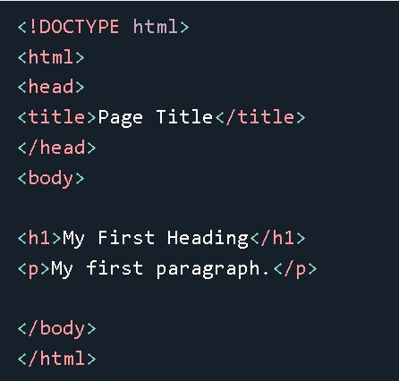
Bentuk simple dari HTML

Slide 4
Penjelasan kode dari contoh simple HTML tadi
<!DOCTYPE html> adalah deklarasi mendefinisikan bahwa dokumen ini adalah dokumen HTML5
<html> adalah elemen adalah elemen root dari halaman HTML
<head> elemen berisi informasi meta tentang halaman HTML
<title> adalah elemen menentukan judul untuk halaman HTML (yang ditampilkan di bilah judul browser atau di tab halaman)
<body> adalah elemen mendefinisikan tubuh dokumen, dan merupakan wadah untuk semua konten yang terlihat, seperti judul, paragraf, gambar, hyperlink, tabel, daftar, dll.
<h1> adalah elemen mendefinisikan ukuran font judul
<p> adalah elemen mendefinisikan sebuah paragraf

Slide 5
HTML BASIC

Slide 6
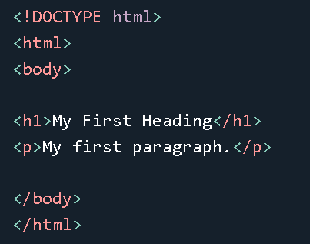
HTML Documents
Semua dokumen HTML harus dimulai dengan deklarasi tipe dokumen: <!DOCTYPE html>
Dokumen HTML itu sendiri diawali dengan <html> dan diakhiri dengan </html>
Bagian yang ditampilkan oleh browser dari dokumen HTML adalah antara <body> dan </body>

Slide 7

Deklarasi <!DOCTYPE HTML>
Deklarasi <!DOCTYPE HTML> mereprentasikan tipe dokumen dan membantu browser untuk menampilkan web page
Harus ditulis , di bagian teratas
Contoh dari deklarasi <!DOCTYPE HTML> untuk HTML5 di bawah ini:

Slide 8
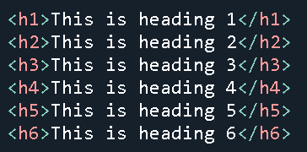
HTML Headings
HTML Headings di definisi kan oleh tag <h1> sampai dengan <h2>
<h1> adalah heading terbesar dan <h6> heading terkecil

Slide 9

HTML Paragraphs
Paragraf pada HTML di definisikan dengan tag <p>

Slide 10

HTML Links
HTML link di definisikan oleh tag <a>
Destinasi link di tentukan oleh tag atribut href
Atribut di gunakan memberikan informasi tambahan informasi pada elements html

Slide 11
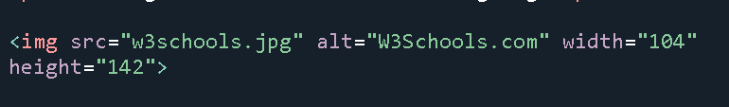
HTML Images
HTML Images di definisikan oleh tag <img>
Source file (src=example.png) digunakan untuk menunjukan gambar yang ingin di tampilkan
Alternative text (alt=example) digunakan untuk menampilkan tulisan untuk mendeskripsikan suatu image jika image tersebut hilang atau missing
Width untuk mengatur lebar dan height untuk mengatur tinggi

Slide 12
TODAY PROJECT

Slide 13
